Slide 1
Эпистолярный жанр. Придумываем письмо Маше и Мише. Запись предложений.
Урок обучения грамоте (письмо) в 1 классе
УМК «Перспективная начальная школа»
Шулья Людмила Геннадьевна,
учитель начальных классов
МБОУ СОШ №20 им. И.И. Наймушина

Slide 2
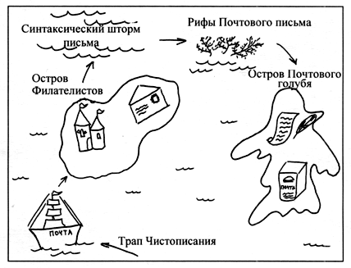

Slide 3
Трап чистописания

Slide 4
Письмо другу

Slide 6
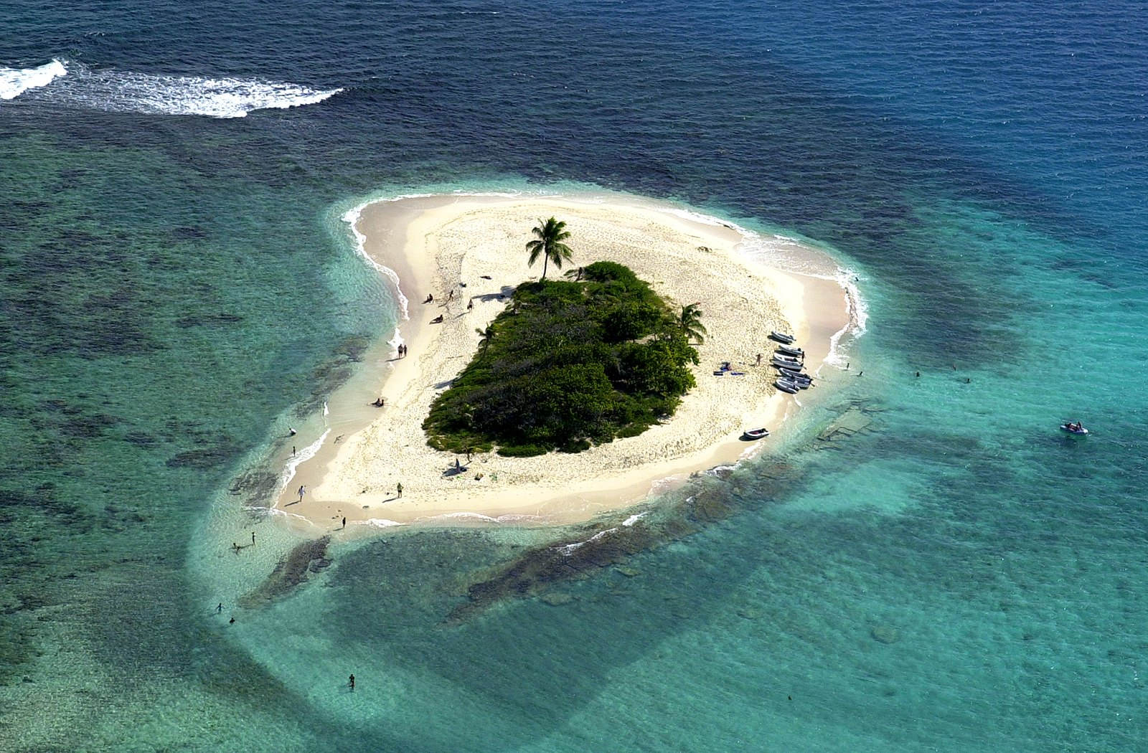
Остров филателистов

Slide 7
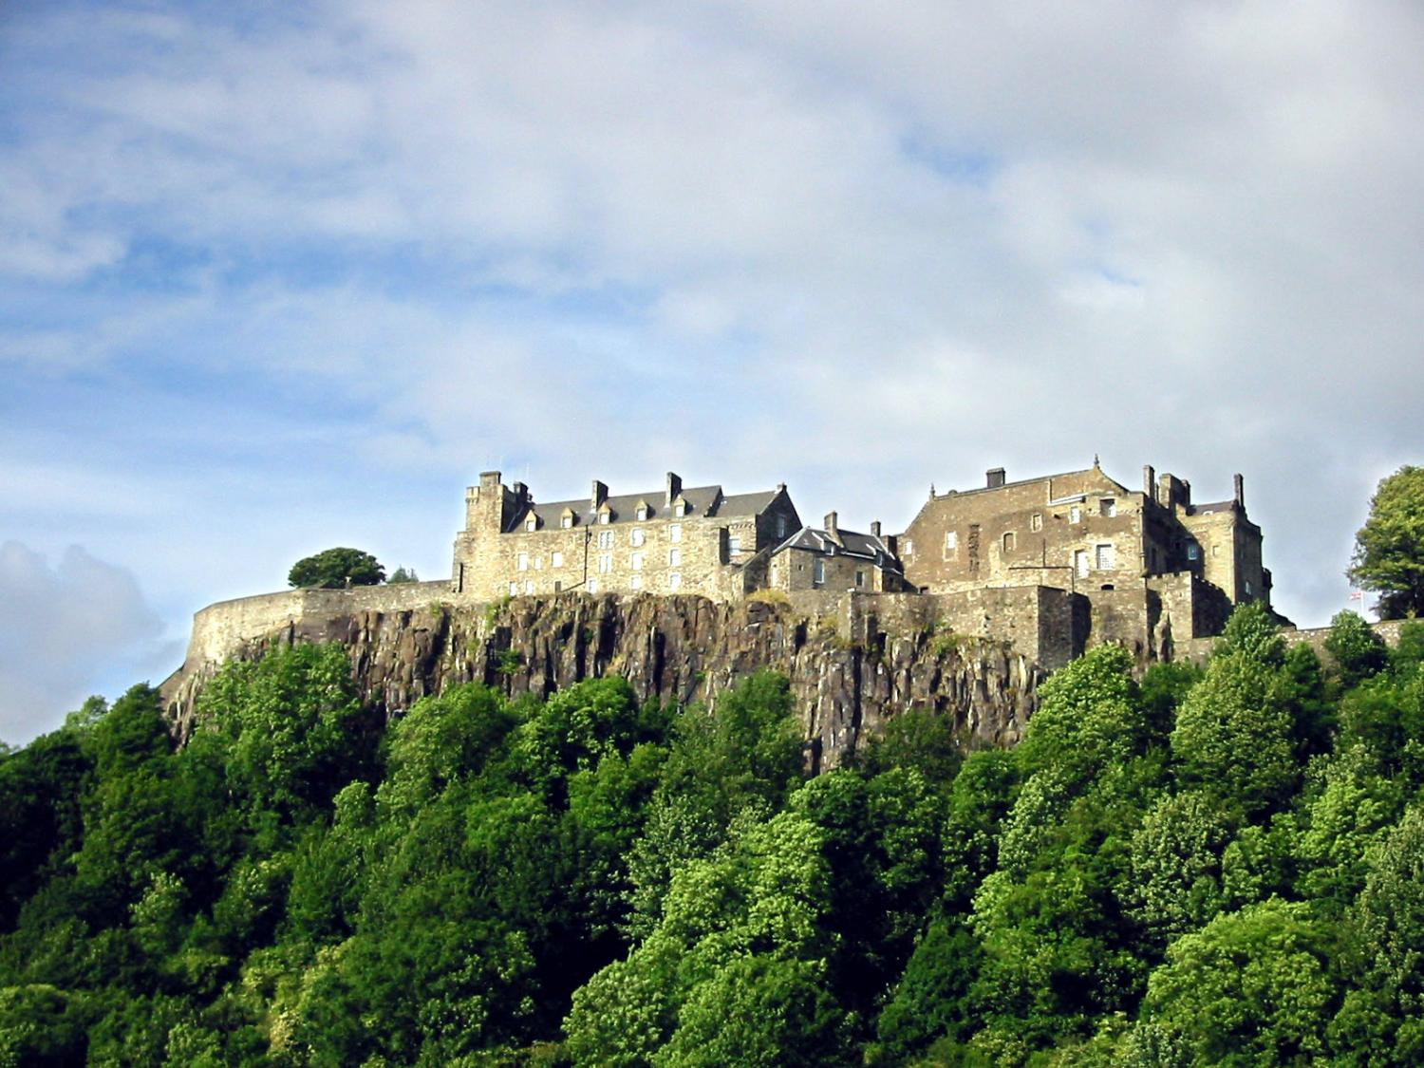
Замок Джеймса Чалмерса

Slide 8
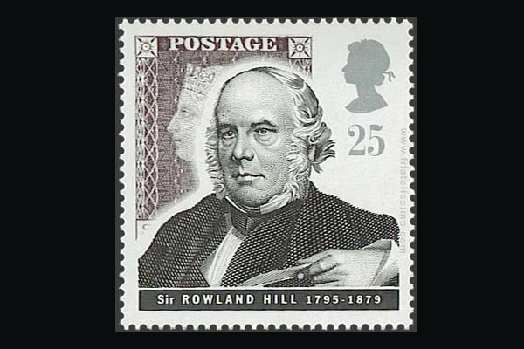
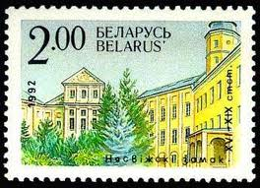
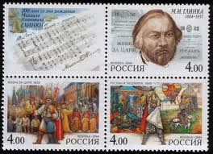
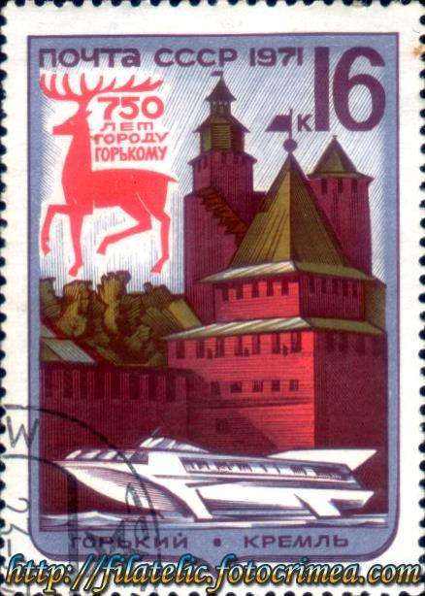

Slide 9
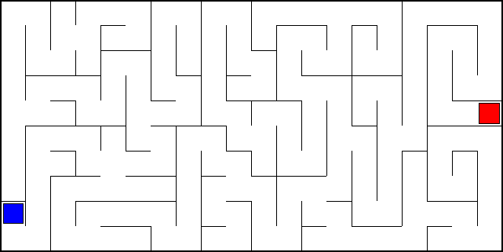
Лабиринт почтового
конверта

Slide 10
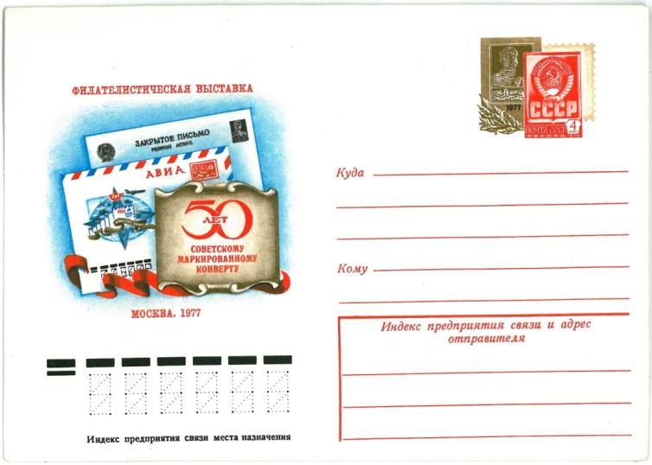
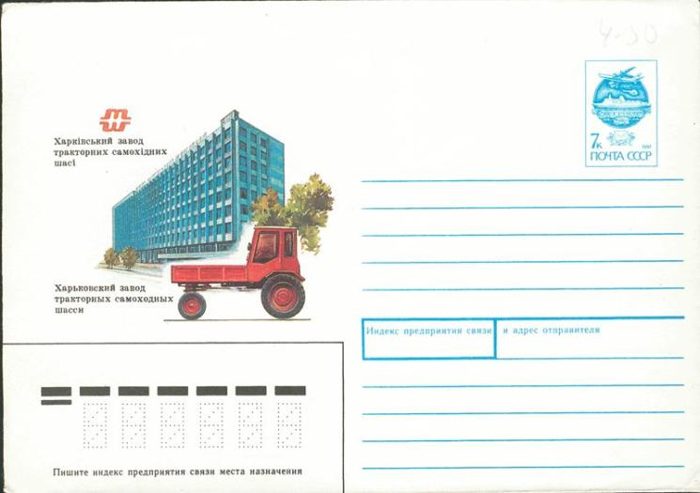
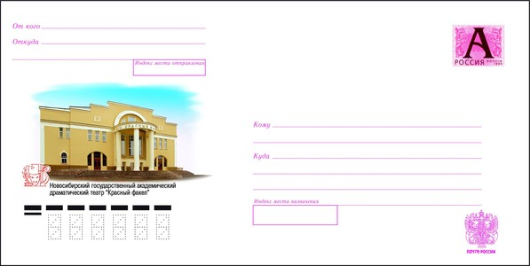

Slide 11
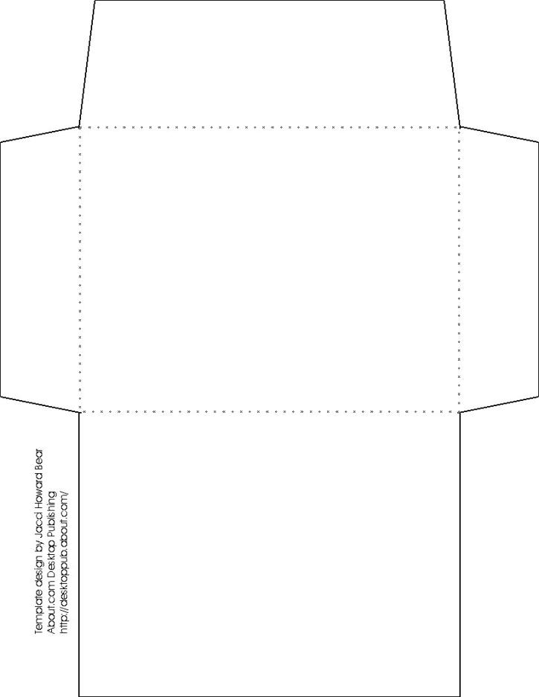

Slide 12
От кого _Ивановой М.И.._
Откуда _ул. Коньшакова, д.15, кв.8
_г. Братск Иркутской обл.______
Индекс 665702
Кому _Котиковой Н.В.__
Куда ул. Чайковского д.8, кв.43 _г. Сочи Краснодарский кр.____
Индекс 354080

Slide 13
От кого __________
Откуда __________
_________________
Индекс
Кому ______________
Откуда ____________ __________________
Индекс

